Slide 1
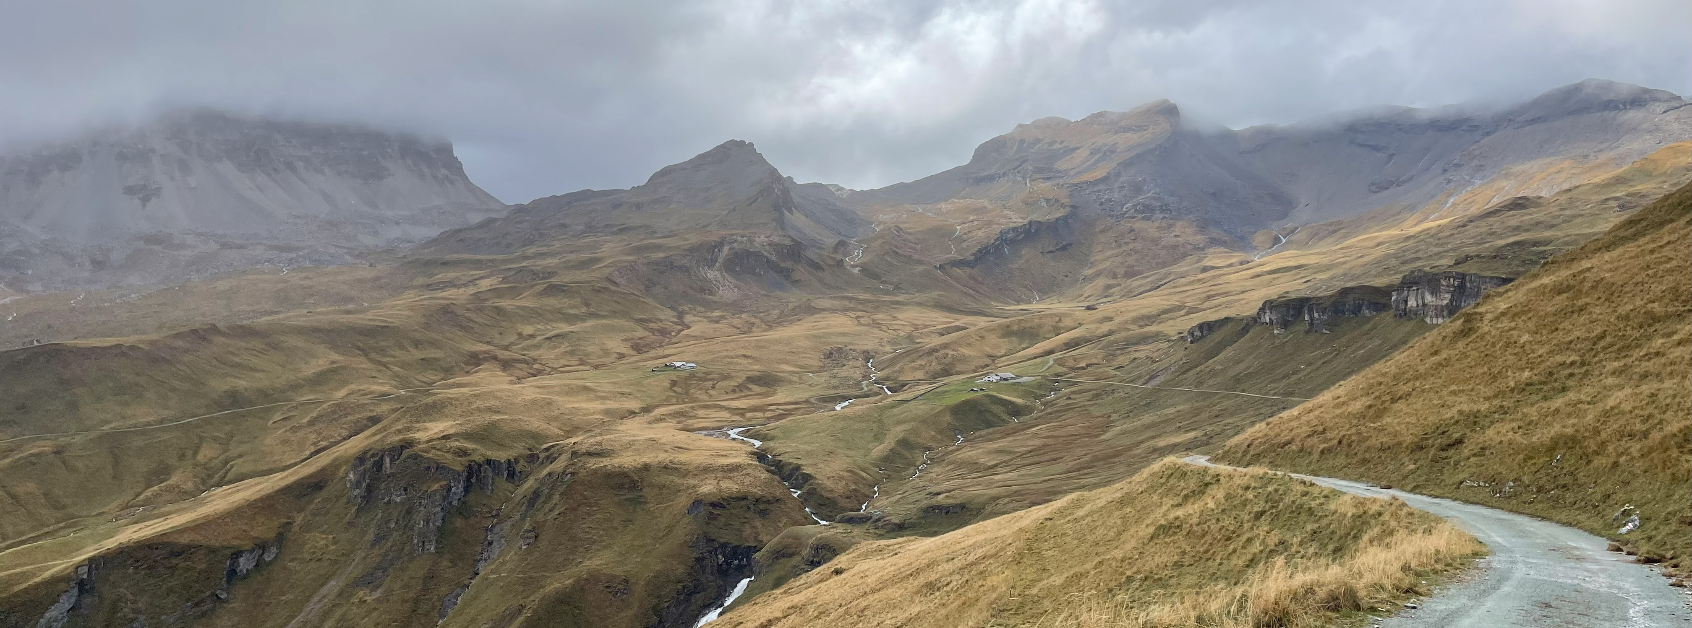
Naturpark Beverin
Optimierung der Energieversorgung Alp Curtginatsch and Nurdagn

Slide 2
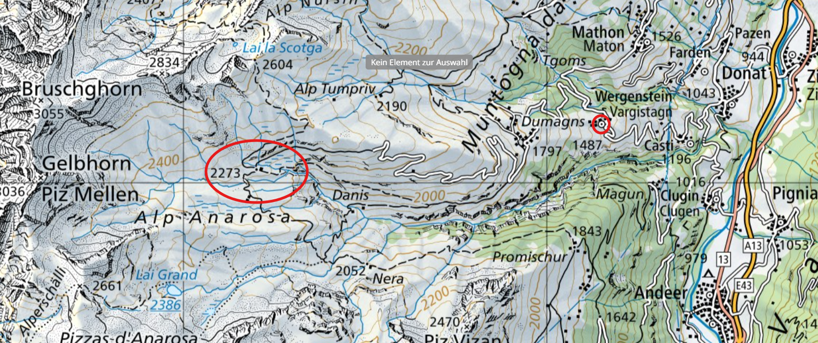
Standort

Slide 3
Ausgangslage
Das Alpgebiet der Alp Curtginatsch und Nurdagn liegt in einem Seitental des Schams auf dem Gemeindegebiet der Gemeinde Muntogna da Schons auf ca. 2300 m.ü.M
Natürliche Grundlage der erfolgreichen Käseproduktion und -vermarktung der Alp Curtginatsch sind die Alpweiden der Moorlandschaft Alp Anarosa. Heimat einer Vielfalt an Tier- und Pflanzenarten, die es in ihrem Reichtum zu schonen gilt. Die nachhaltige Alpweidenutzung trägt zur Erhaltung dieser einmaligen Landschaft bei.
Seit die Kooperation mit der Bäckerei Merz vor fünf Jahren gestartet wurde, werden wieder mehr Kühe gesömmert. Während vorher nur noch gut 80 Tiere gealpt wurden, ist die Bestossung wieder auf bis zu 120 Tiere angewachsen. Das ist entscheidend für die Rentabilität der Kuhalp und um das seit Jahrhunderten auf Curtginatsch gepflegte Kulturgut der Alpkäserei zu erhalten.
Seit Oktober 2021 verarbeitet die Bäckerei Merz in Chur jährlich bis zu 3800 kg Käse der Alp Curtginatsch in ihren Sandwiches und in der Küche. In nur drei Jahren konnten die Mengen von 2500 kg kontinuierlich auf heute 3800 kg gesteigert werden.

Slide 4
Ausgangslage
Das bestehende Kleinwasserkraftwerk (KWK) der Alp Curtginatsch ist nicht mehr ausreichend für die installierten Anlagen des Alpbetriebs. Der Leistungsbedarf während des Melkbetriebes ist höher als das Wasserkraftwerk liefern kann. Insbesondere der Reinigungsprozess der Melkanlage setzt einen höheren Leistungsbedarf voraus, als das Kraftwerk technisch zu liefern vermag. In der Folge kollabiert das elektrische System regelmässig und das Alppersonal weicht auf den bestehenden 30 kVA Dieselgenerator aus. Zusätzlich wird immer mehr Energie benötigt wodurch das KWK zunehmend überfordert ist.
In der Alp Nurdagn wird ein Agrotourismus betrieben. Die heutige Anlage vermag bei schlechtem Wetter oder hohem Gästeaufkommen nicht die nötige Energie bereit zu stellen und muss zeitweise mit einem Generator nachgeladen werden.
Die Alpenbetreiber möchten aber die Generatoren nicht ständig laufen lassen, um weniger CO² auszustossen und Kosten zu sparen.

Slide 5
Verbraucher
Alp Curtginatsch
Verbraucher:
Mobiler Melkstand
Warmwasserboiler
Rührwerk
Memmert Ofen
Trommel
Käse Reinigungsmaschine
Div. Kühlschränke und Gefriertruhen
Produktion:
Kleinwasserkraftwerk (KWK)
Dieselgenerator 30 kVA 4000l p.a.
Alp Nurdagn
Verbraucher:
Waschmaschine
Kaffeemaschine
Geschirrspüler
Div. Kleingeräte
Lichtinstallationen
Produktion:
Kleinstwasserkraftwerk (KstWK)
PV-Anlage
Dieselgenerator 2 kVA

Slide 6
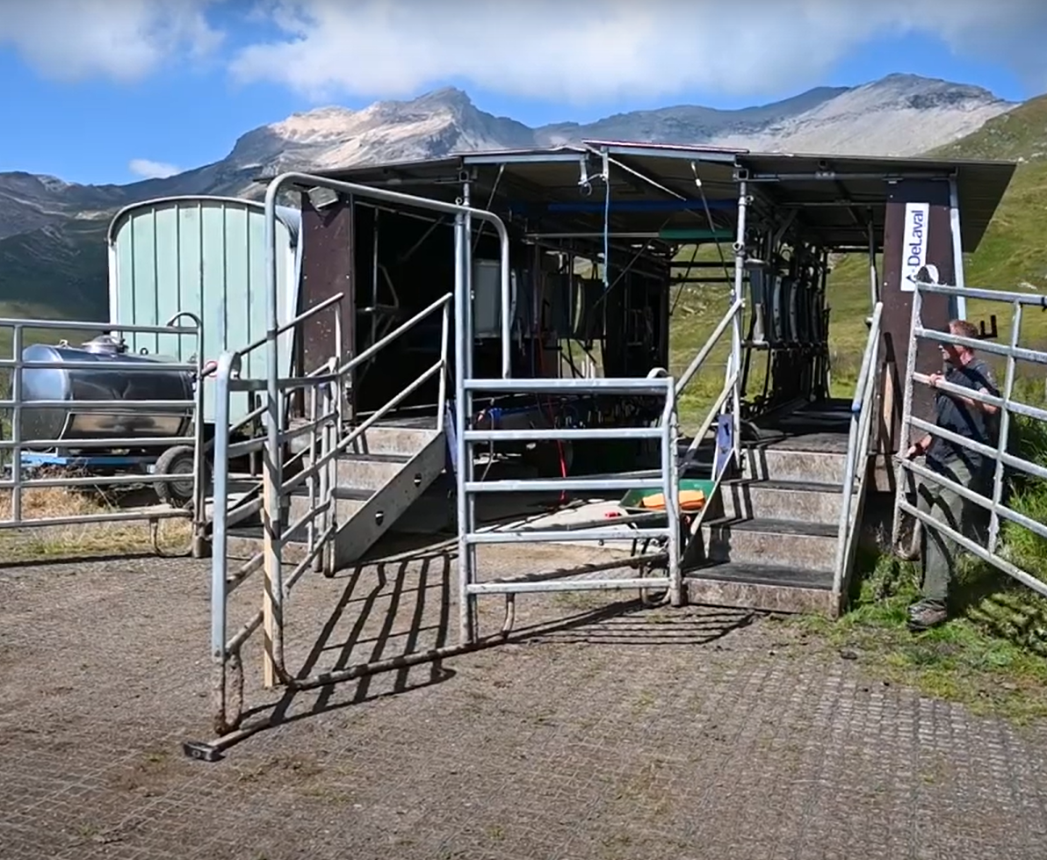
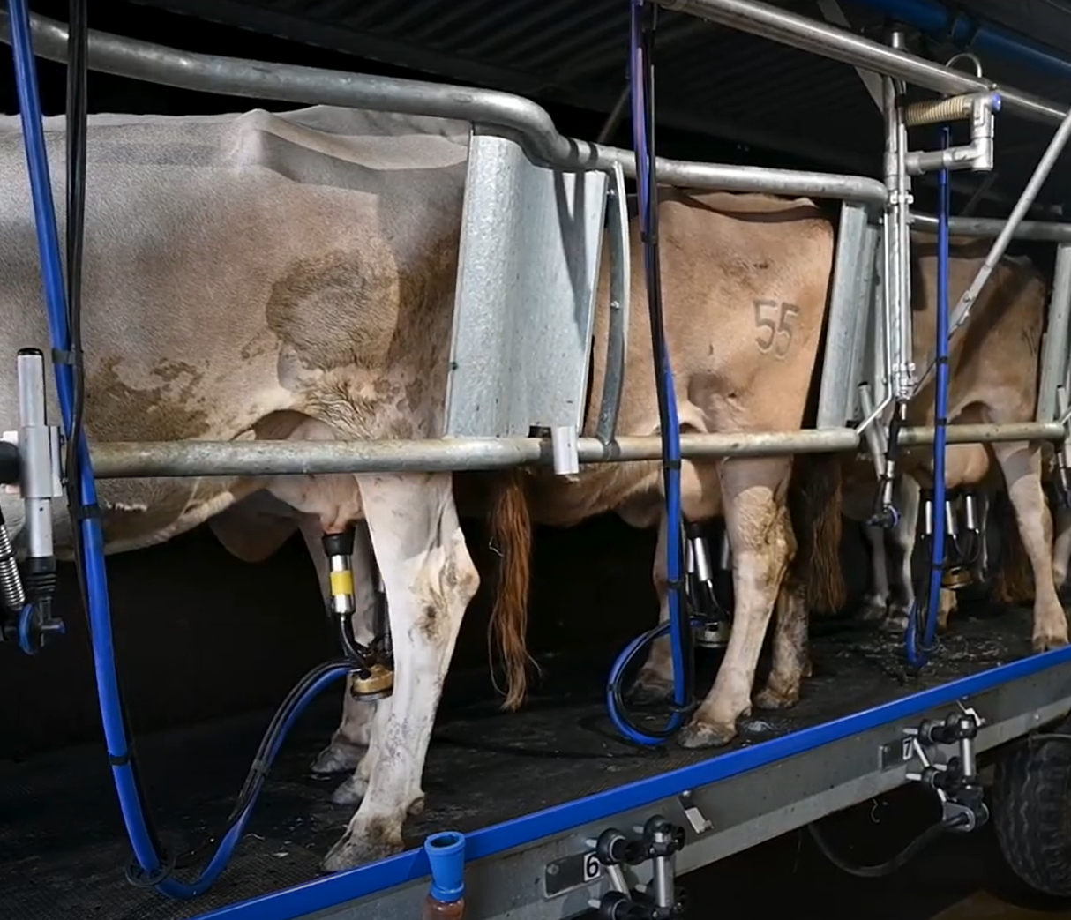
Verbraucher

Slide 7
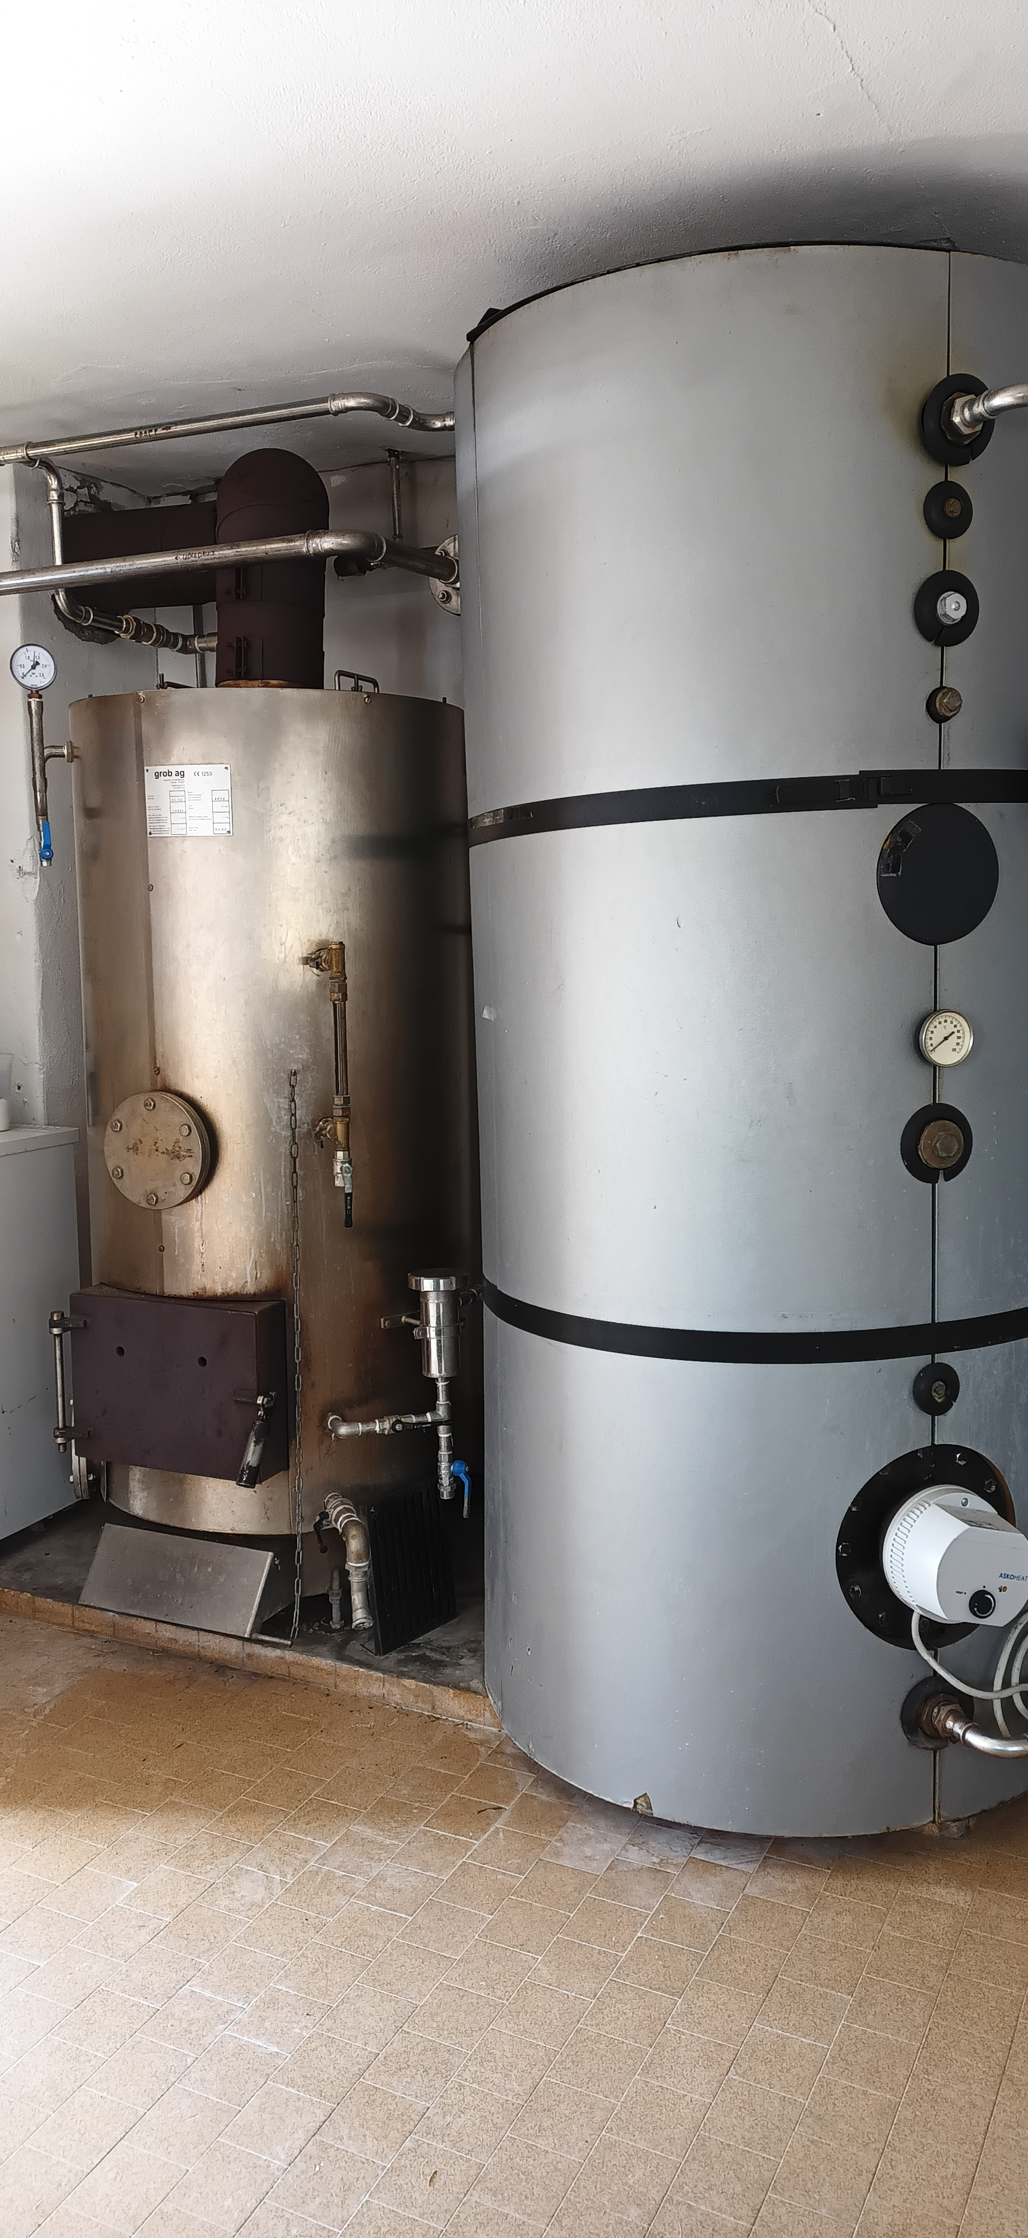
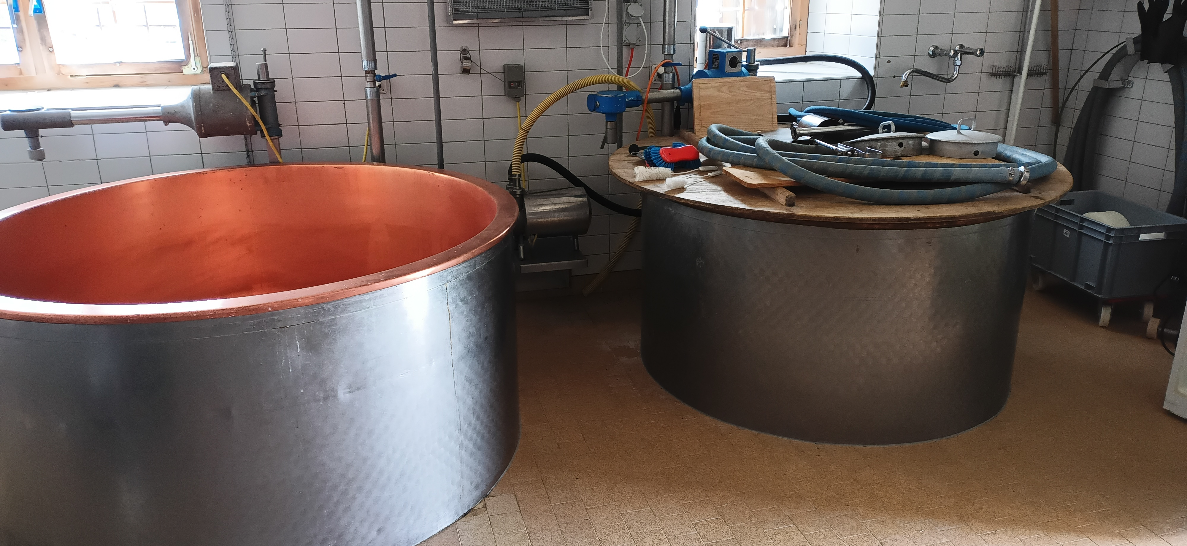
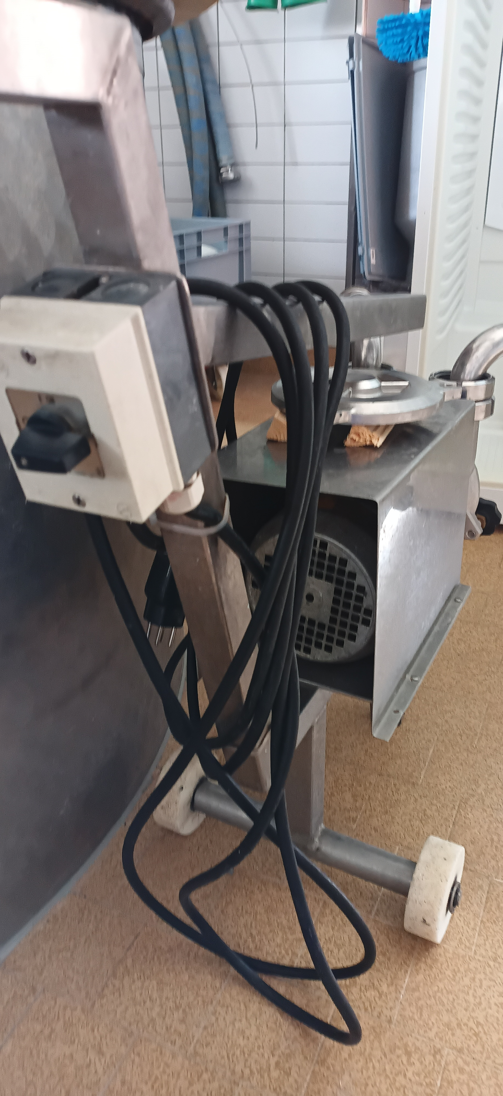
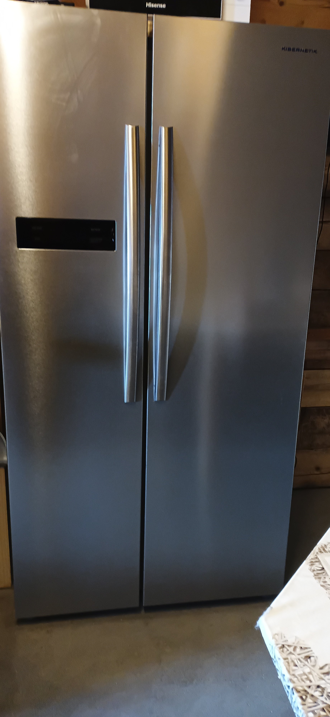
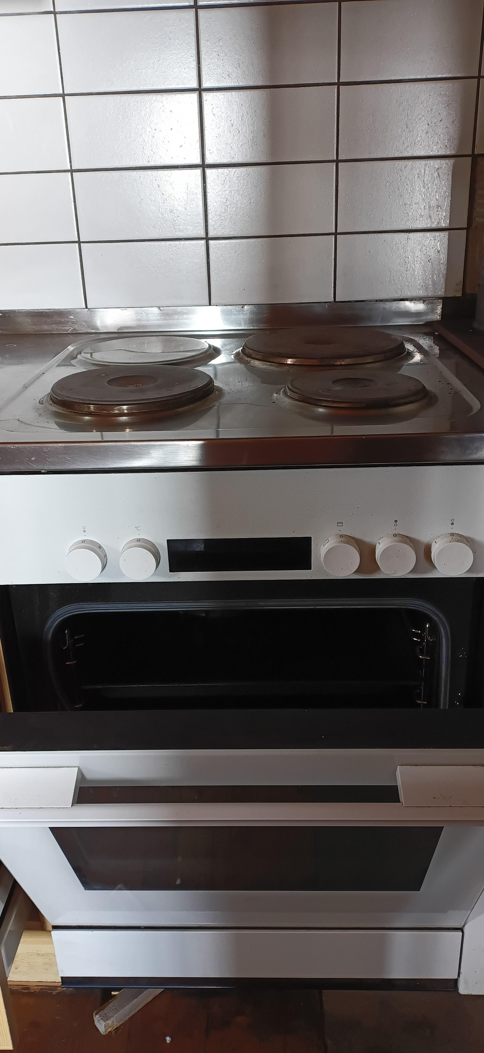
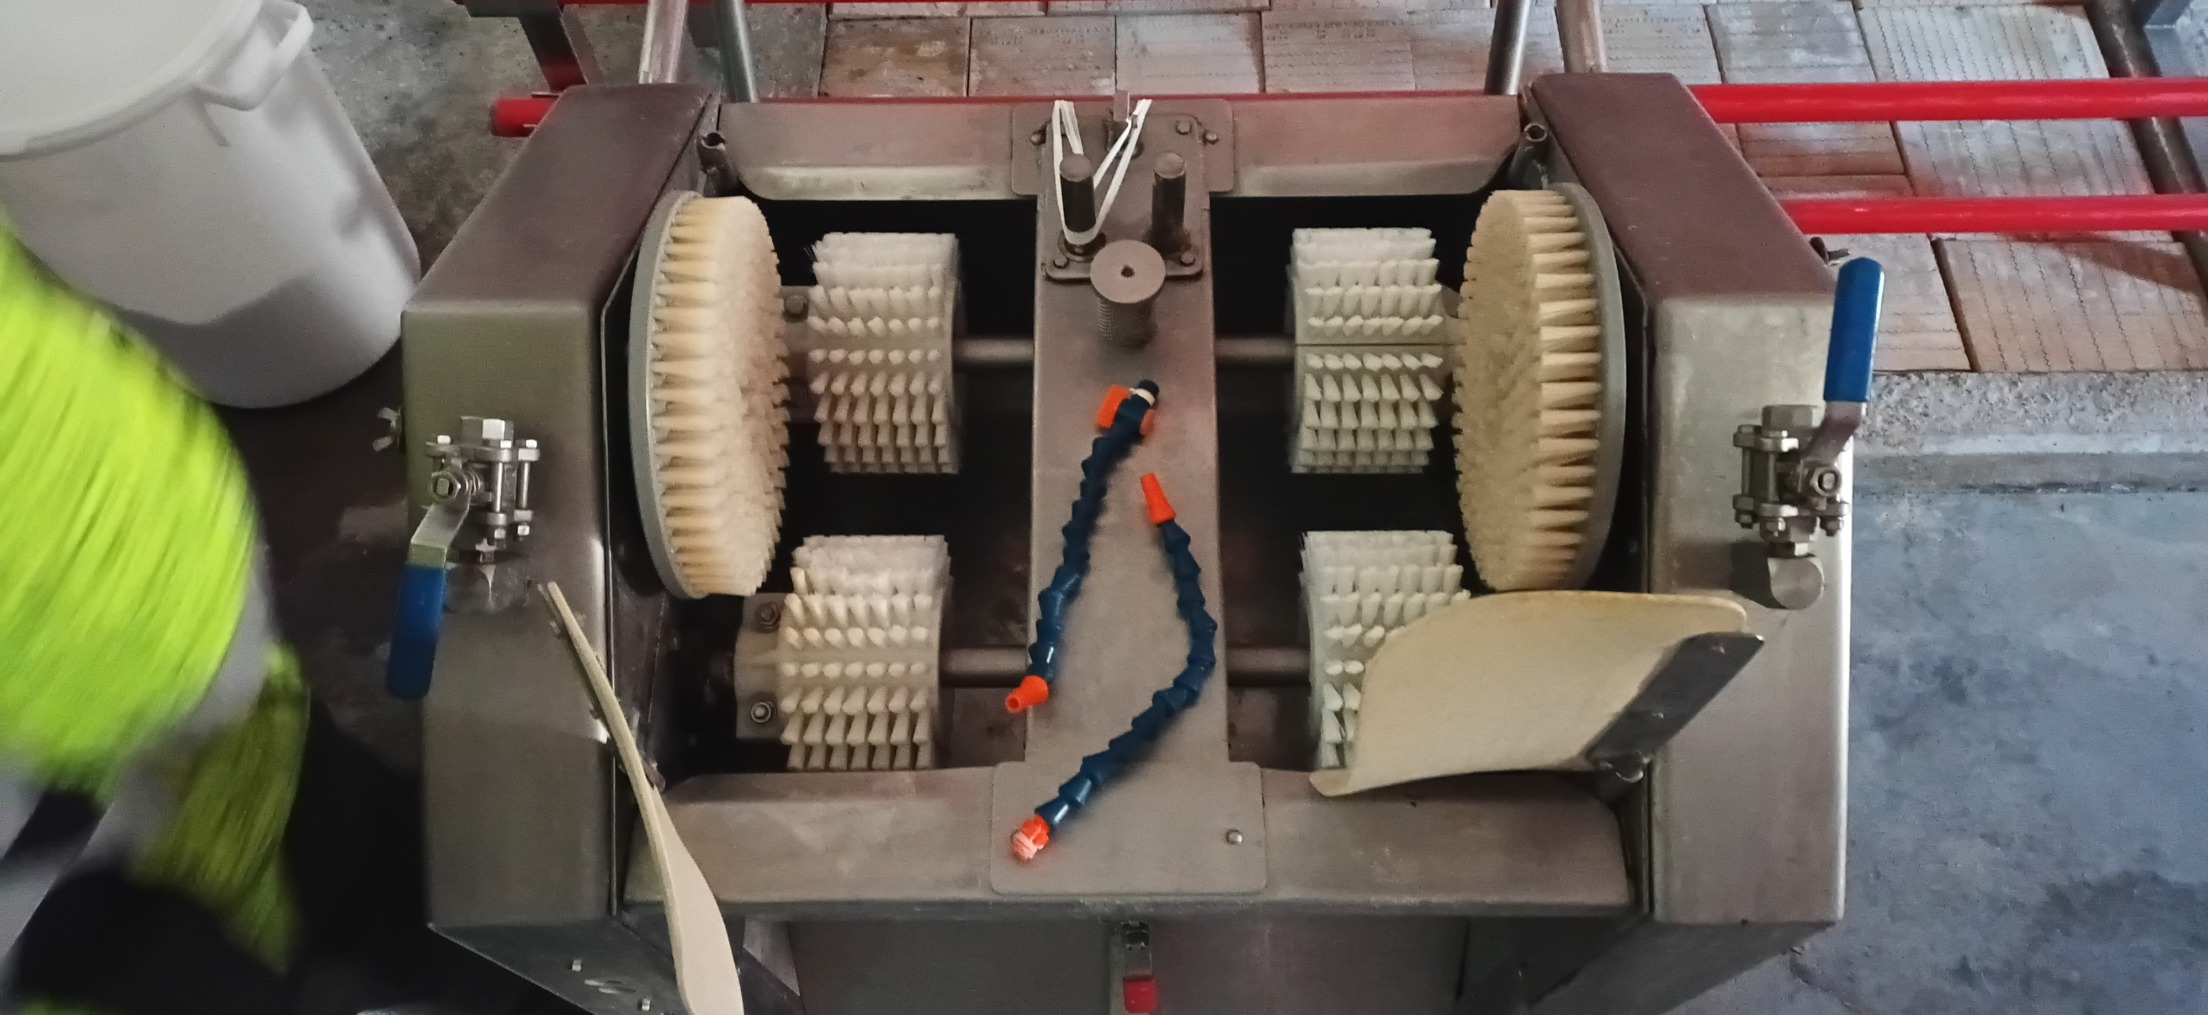
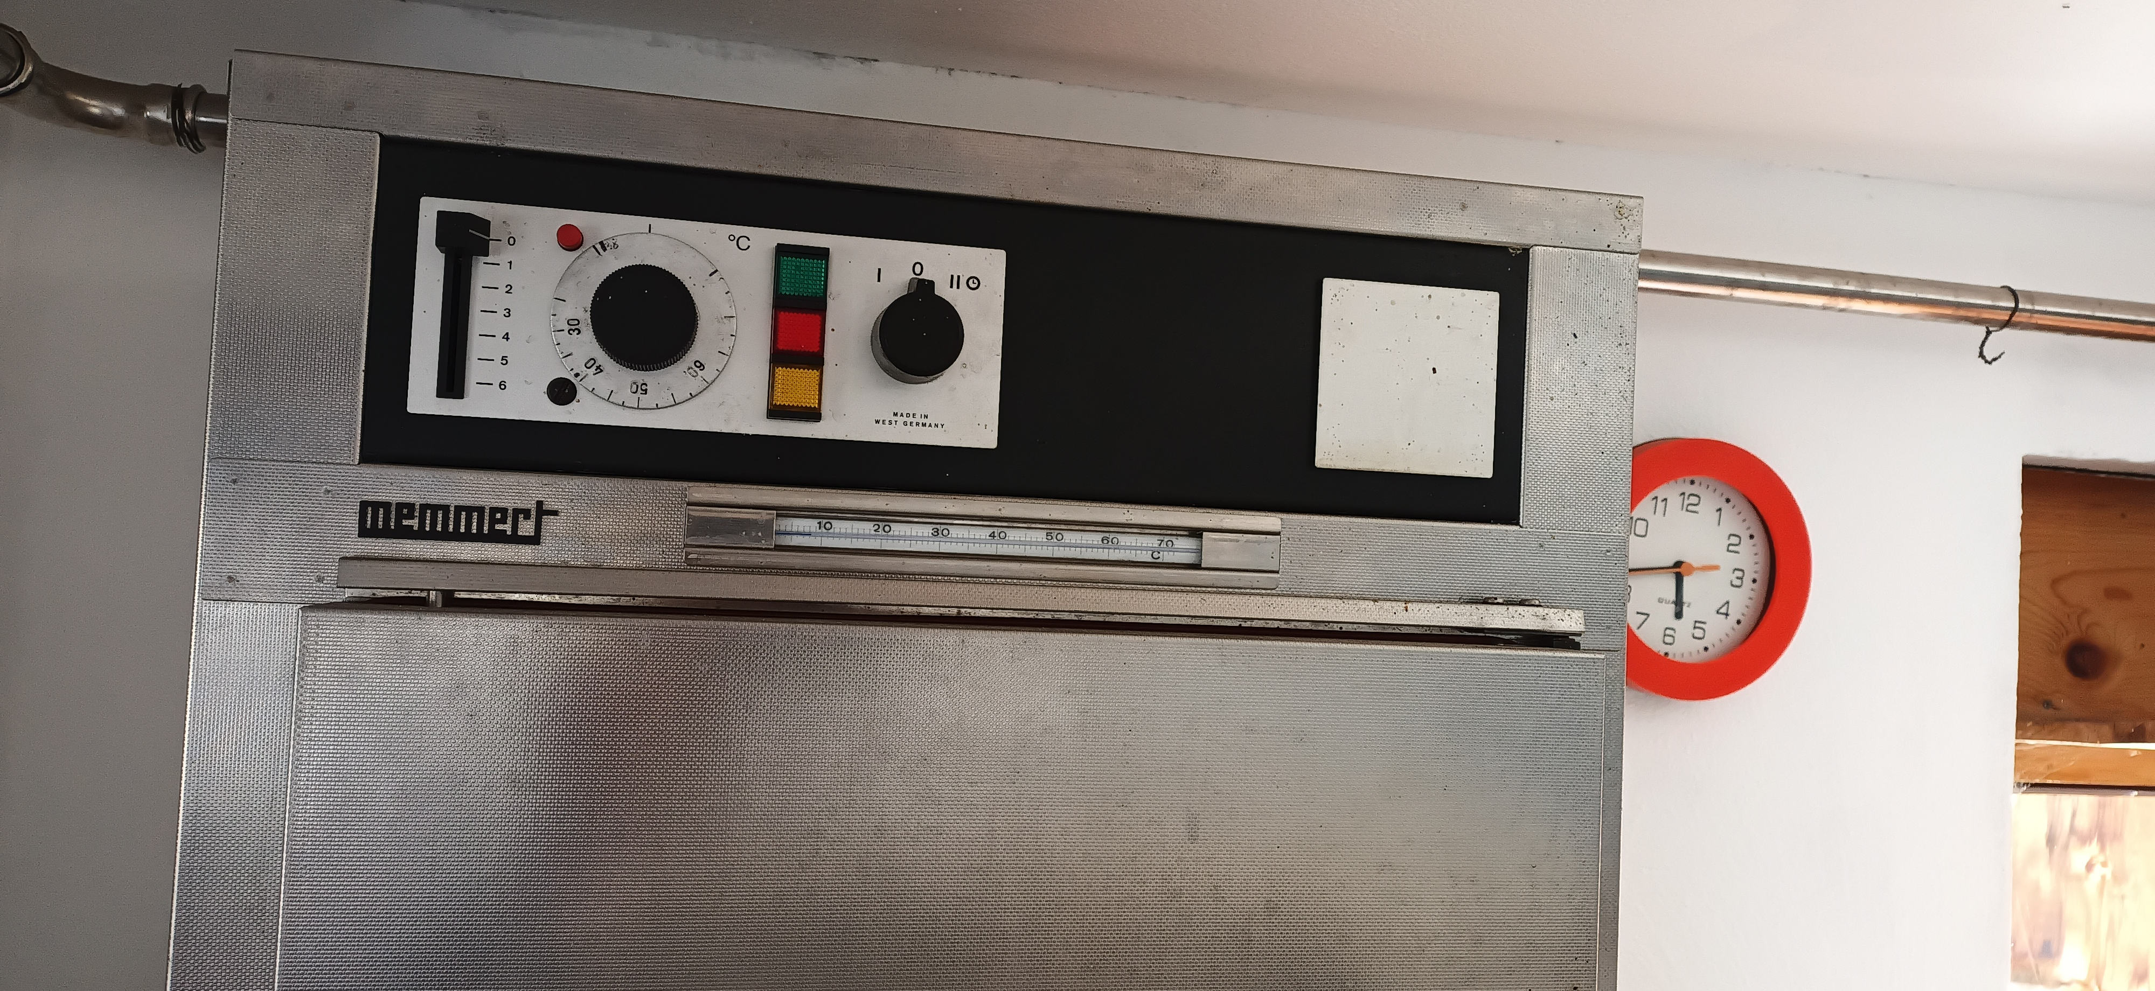
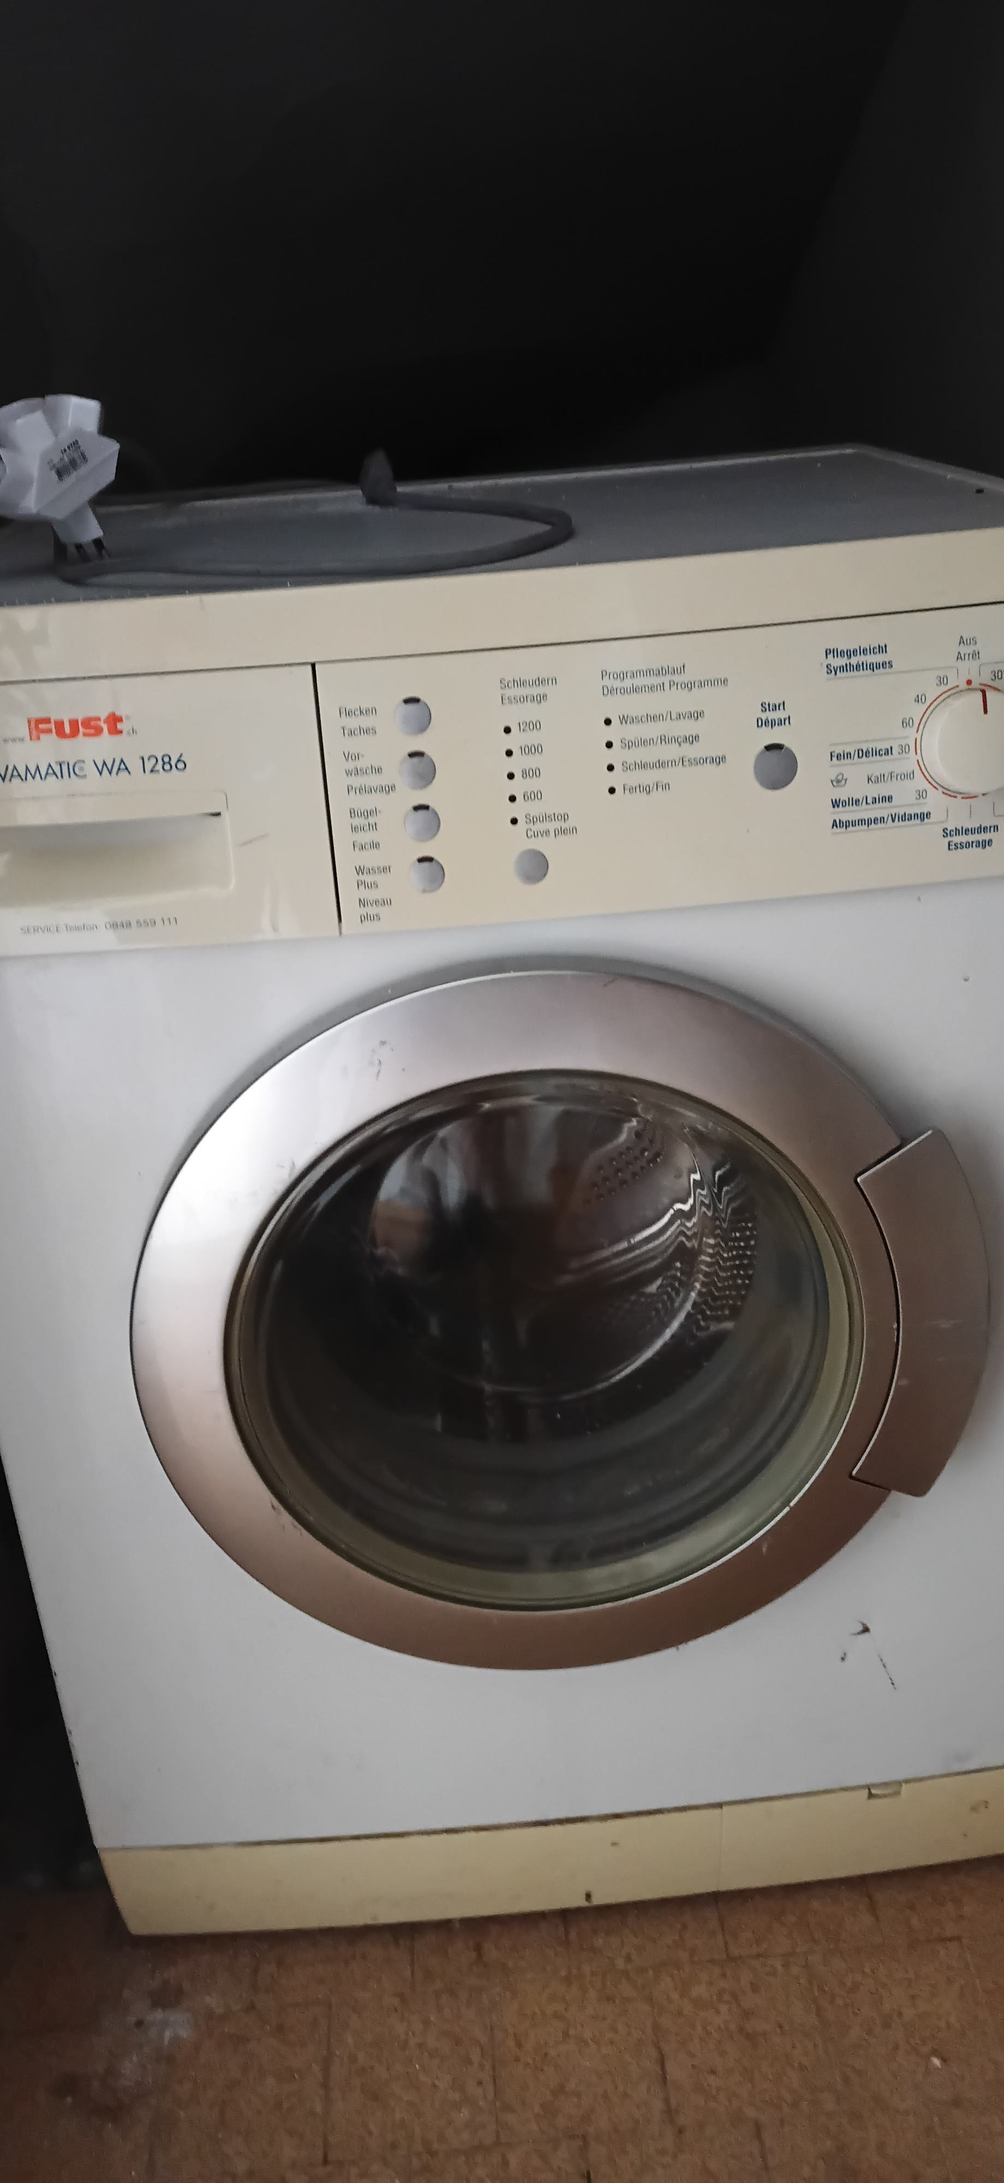
Verbraucher

Slide 8
Lösung
Installation eines Batteriespeichers und einer PV-Anlage. Der Batteriespeicher fungiert als Tagesspeicher und stellt einerseits die nötige Leistung zur Verfügung andererseits speichert er die überschüssige Energie des KWK. Reduziert somit den Betrieb des Generators wesentlich, Wetterdingt auf ca. 2 Tage pro Sommer.
Die Alpen Nurdagn und Curtginasch sind mit einer Kabelanlage elektrisch verbunden. Das KWK Curtginatsch wird dabei möglichst gut ausgelastet und die Energiereserven bei Niedriglast in Curtginatsch über das Kabel nach Nurdagn übertragen.
Die Kosten für die Umsetzung des Projekts belaufen sich inkl. MwSt. auf ca. CHF 200`000.-
Amortisation der Kosten in ca. 10 Jahren.
Einsparung von mehr als 4000l Diesel inkl. den Transport auf die Alp.

Slide 9
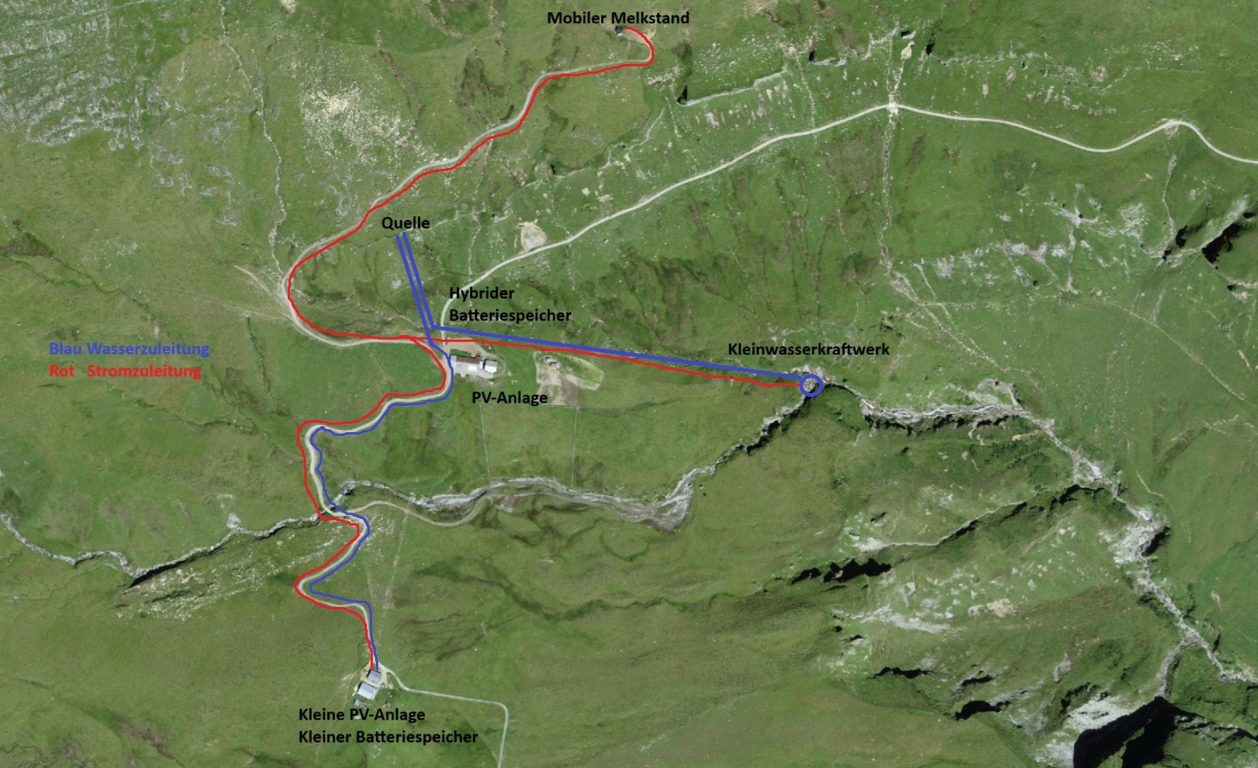
Lösung / Situation

Slide 10
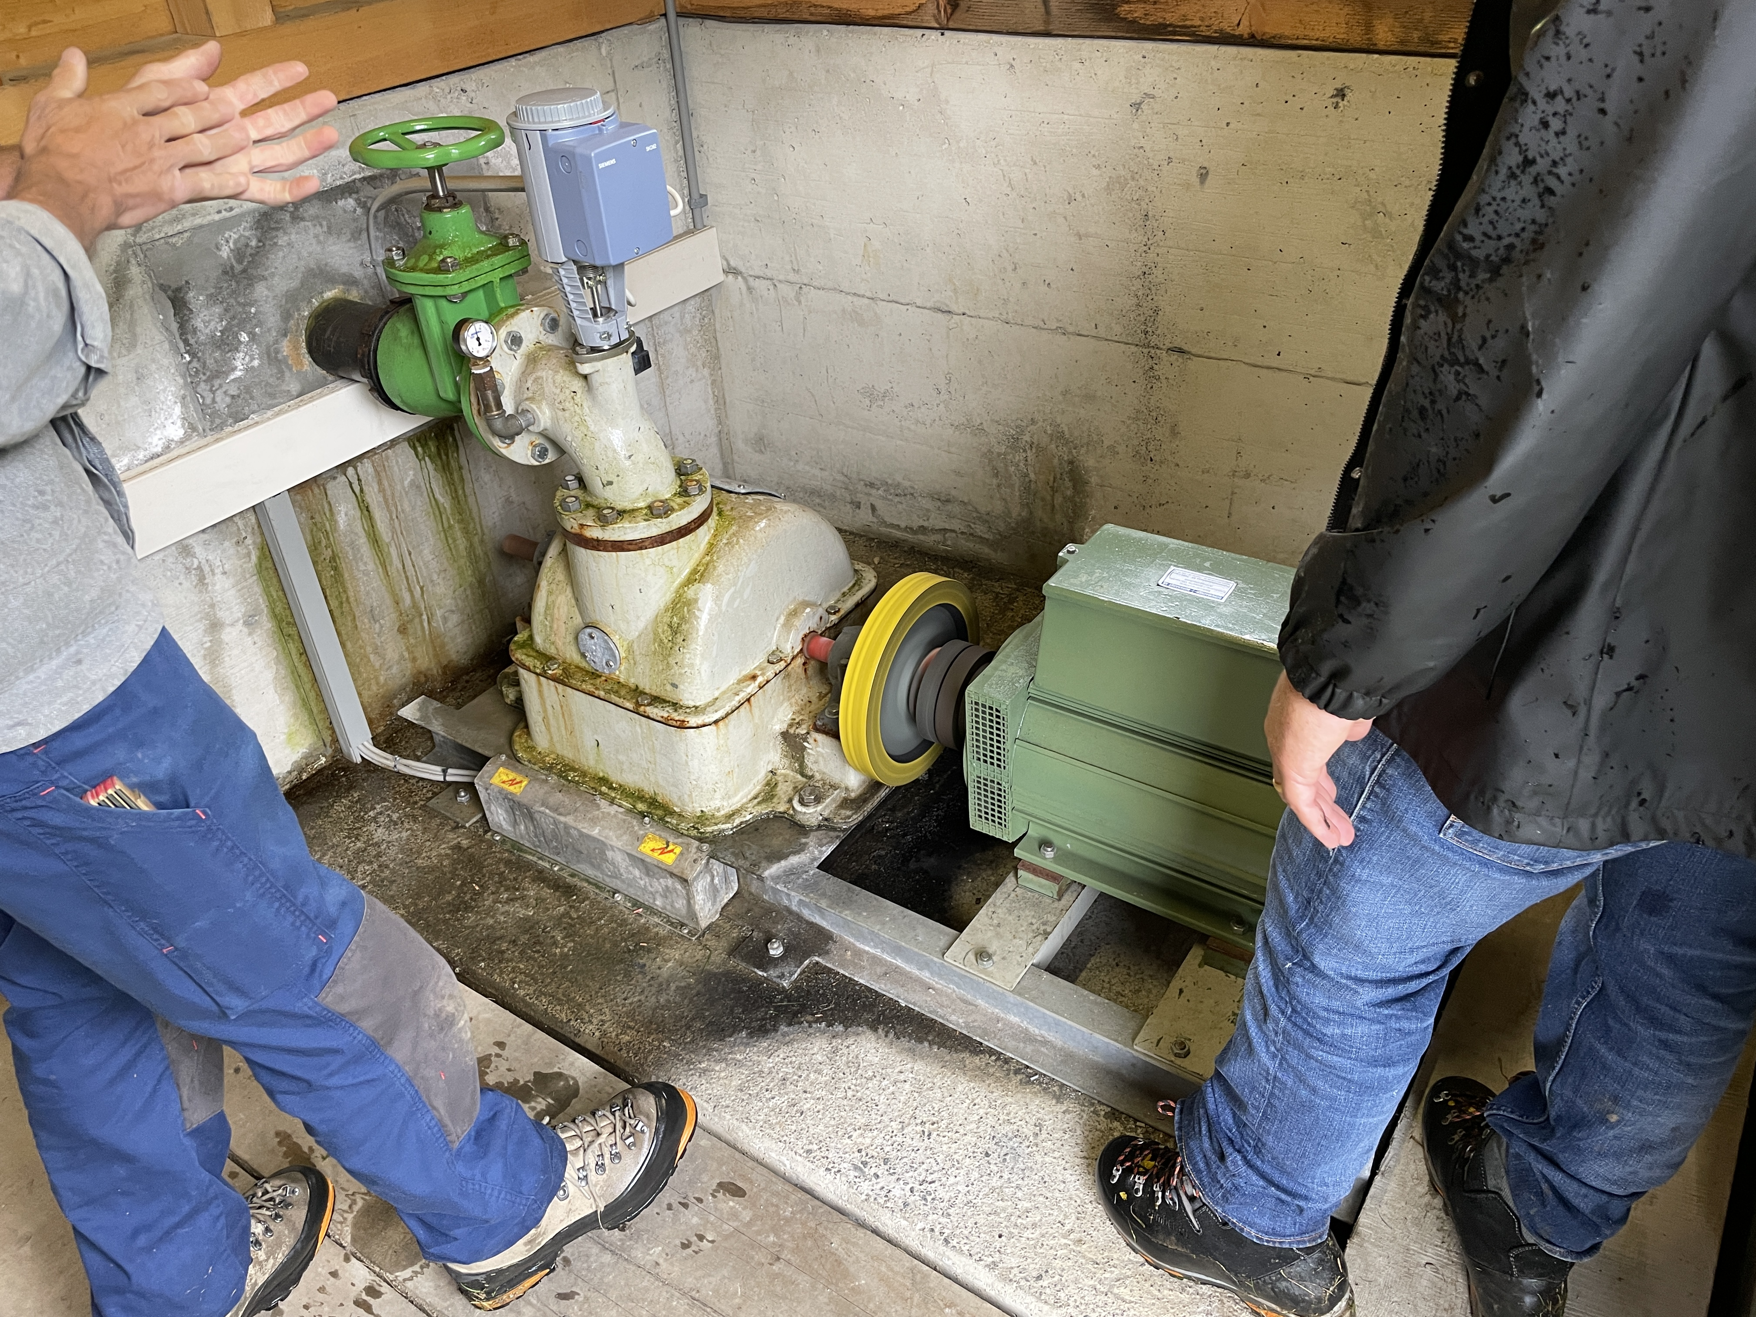
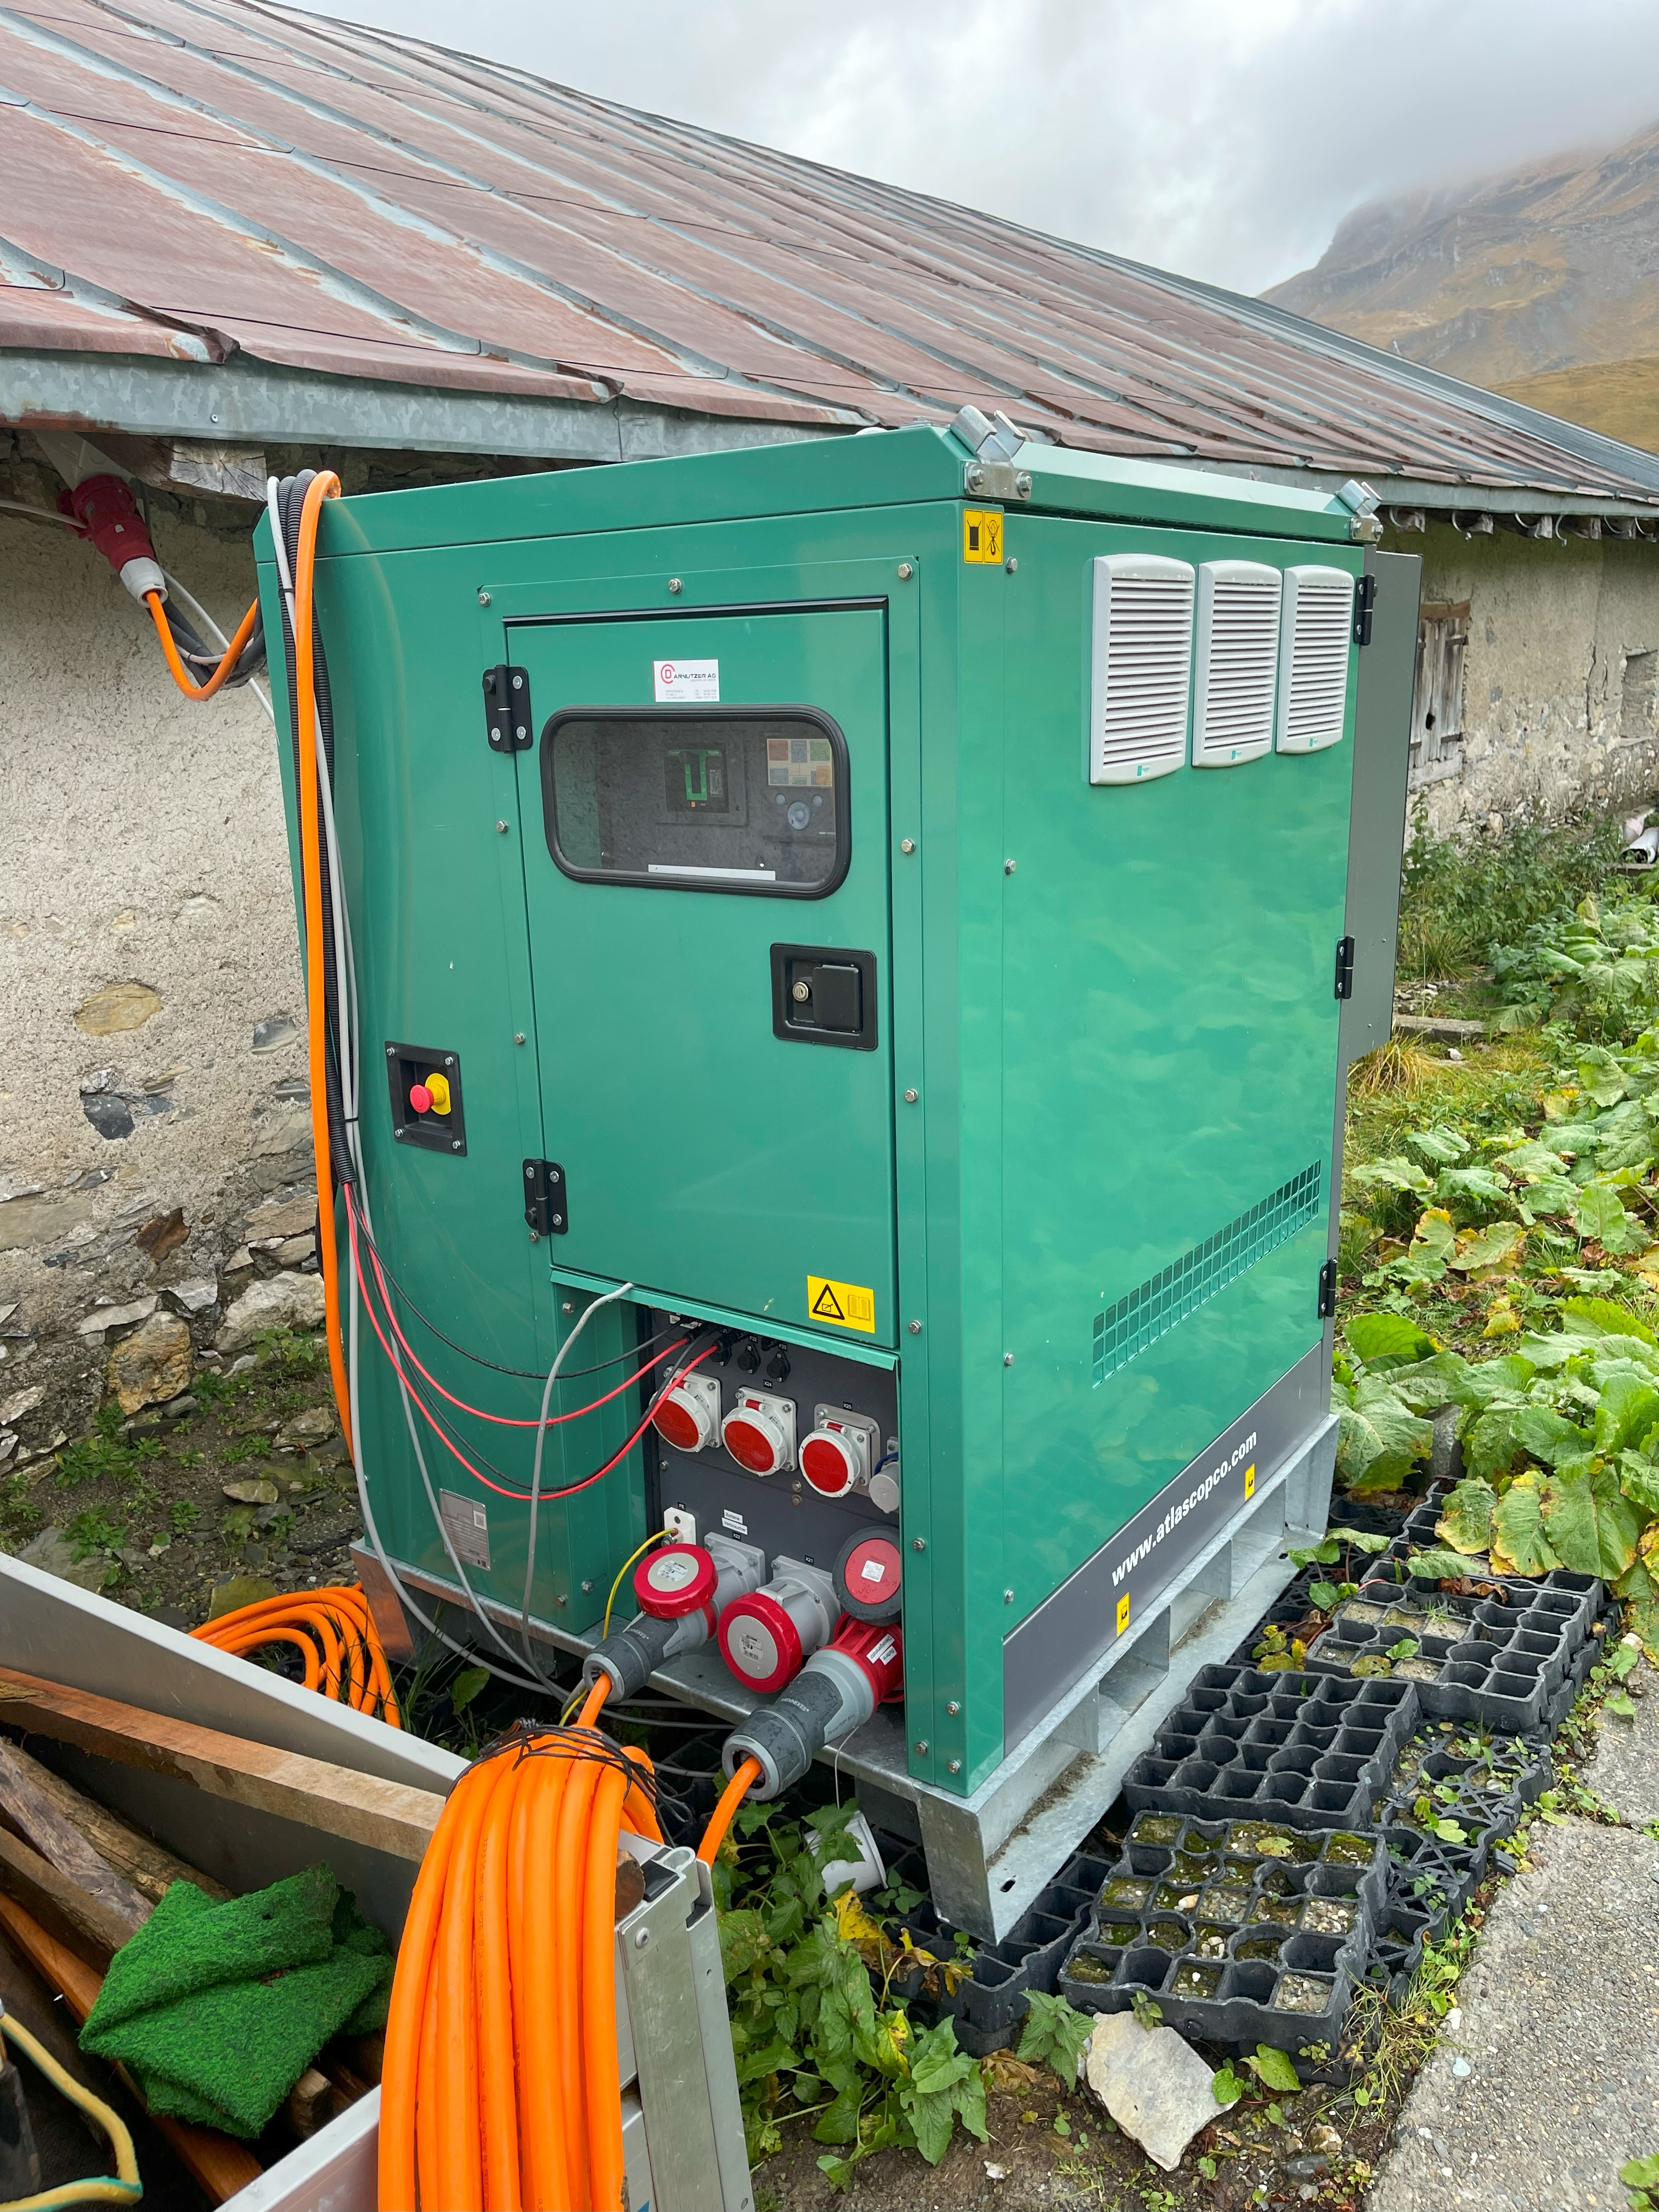
Lösung

Slide 11
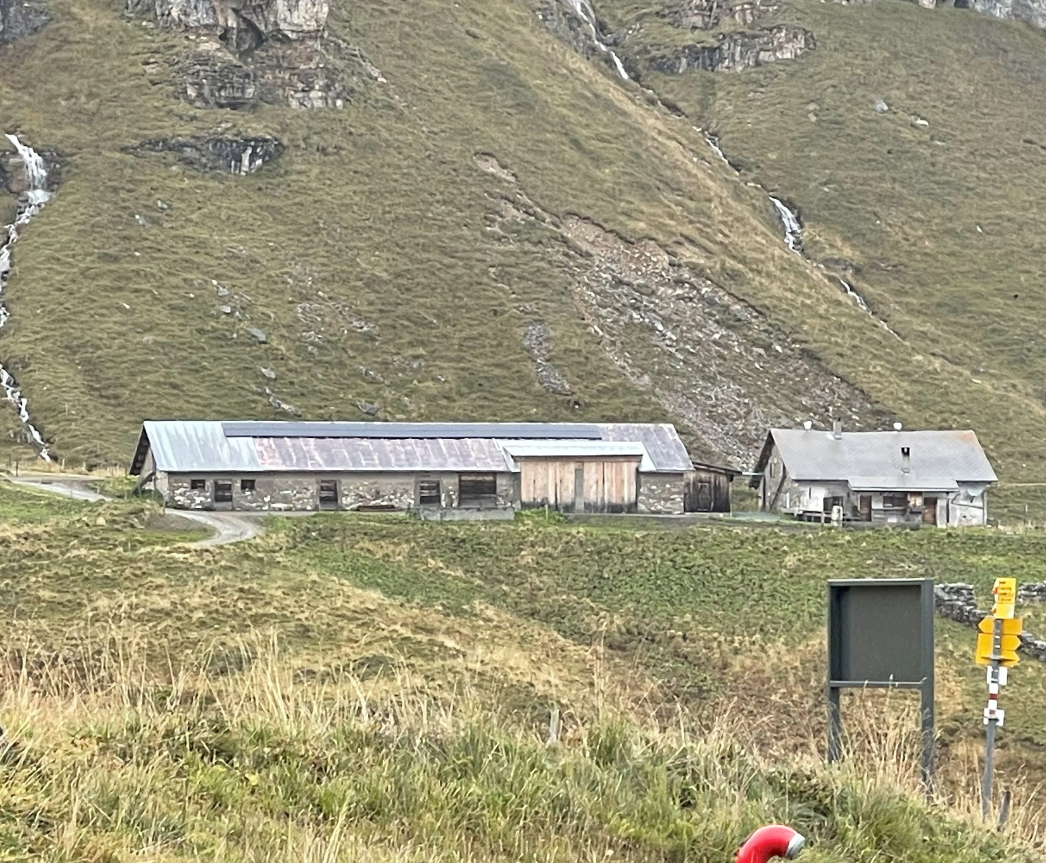
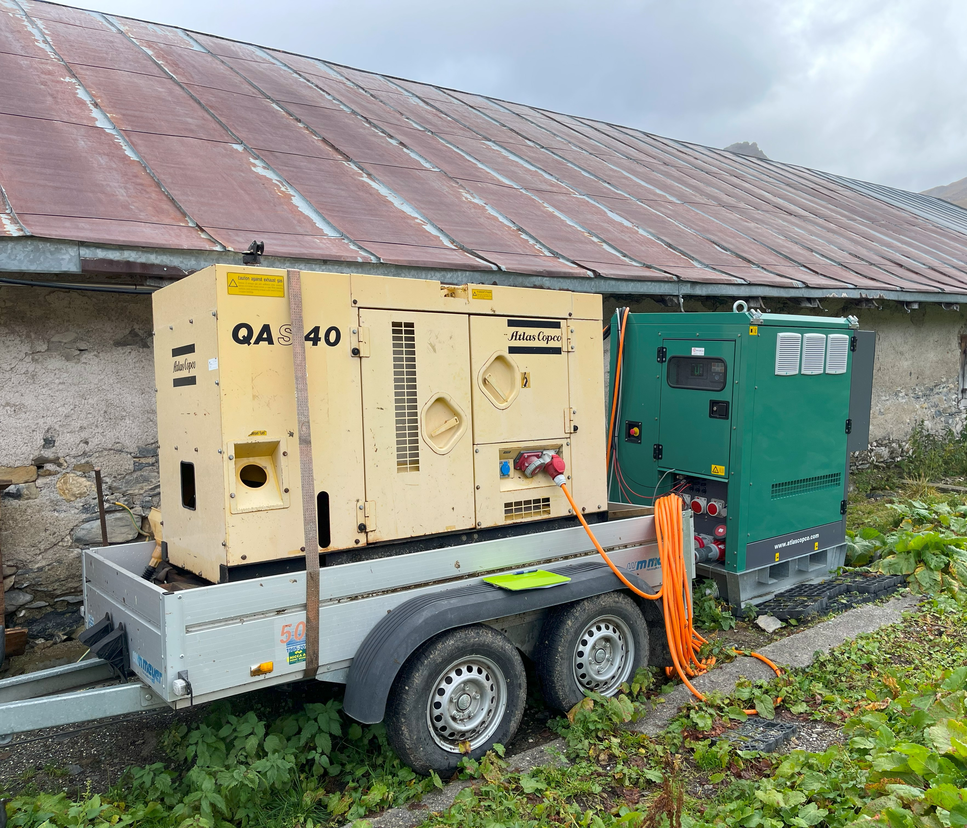
Lösung

Slide 12
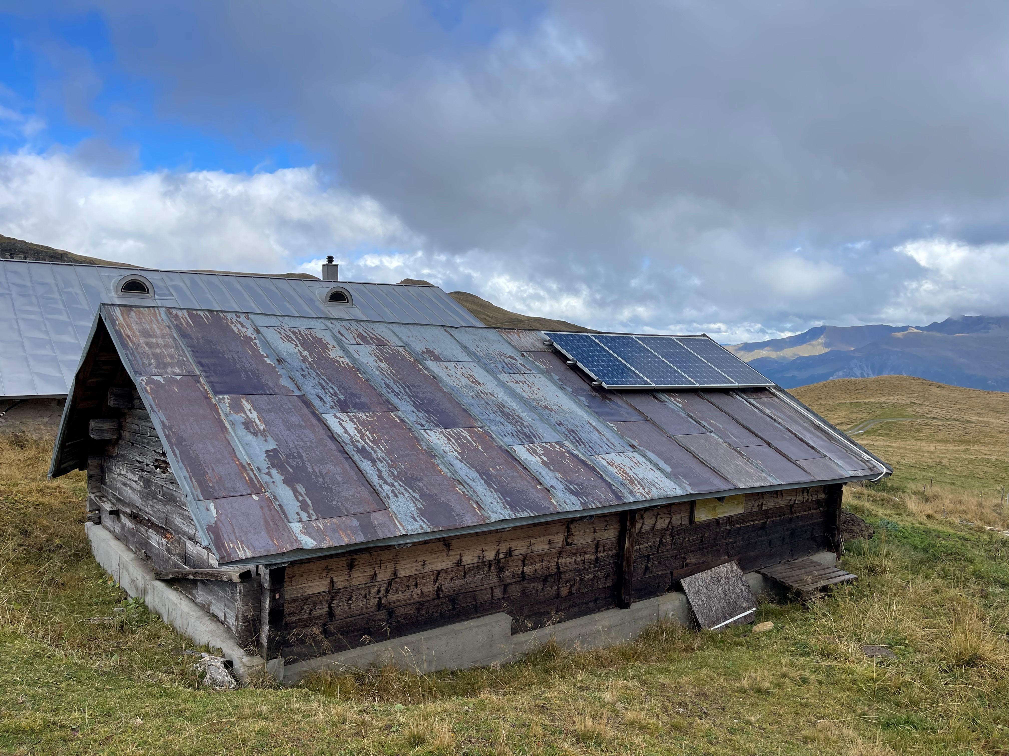
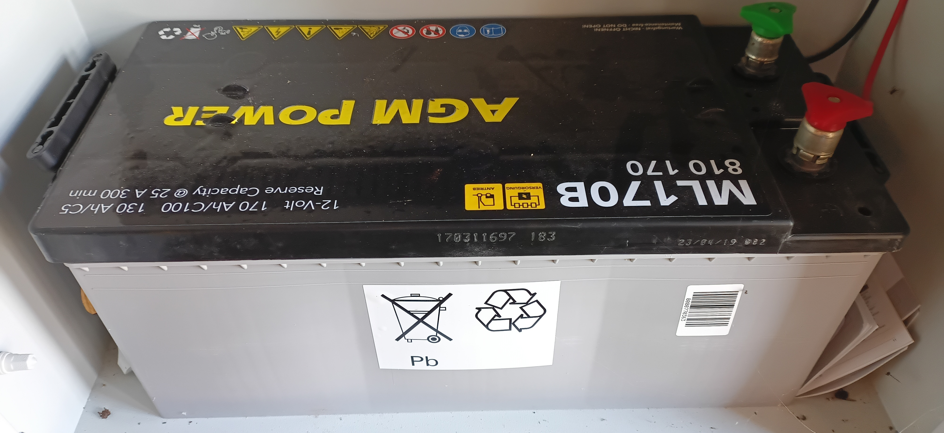
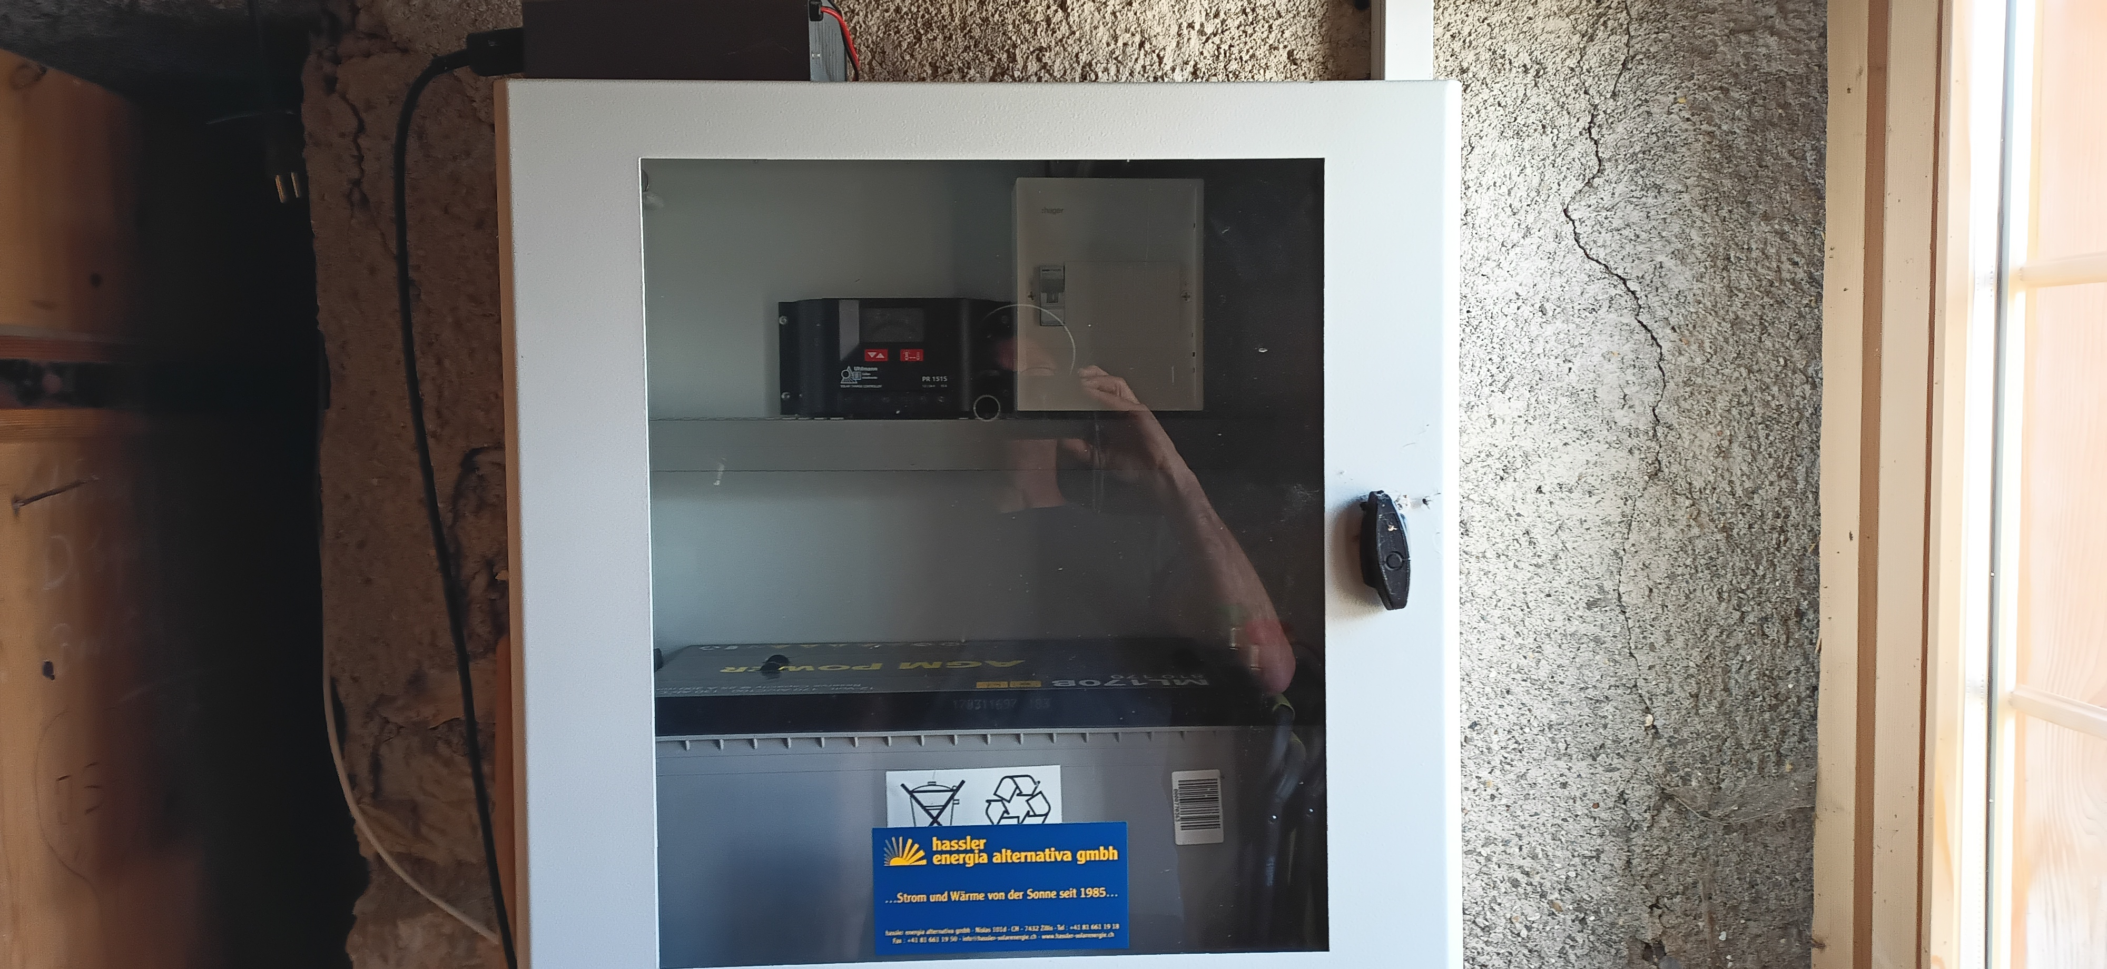
Lösung

Slide 13
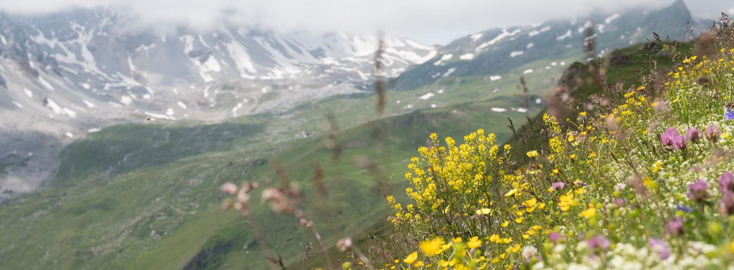
Fragen oder Bemerkungen ?
Paul Däscher
Center da Capricorns | Veia Cantunala 51 | 7433 Wergenstein
081 650 70 12 | paul.daescher@naturpark-beverin.ch

